Slide 1

openEuler实验

Slide 2

实验分工
姓名：项 枫
班级：2022211801
学号：2022211570
分工：100%

Slide 3
实验环境
虚拟机Vmware和openEuler操作系统。

Slide 4
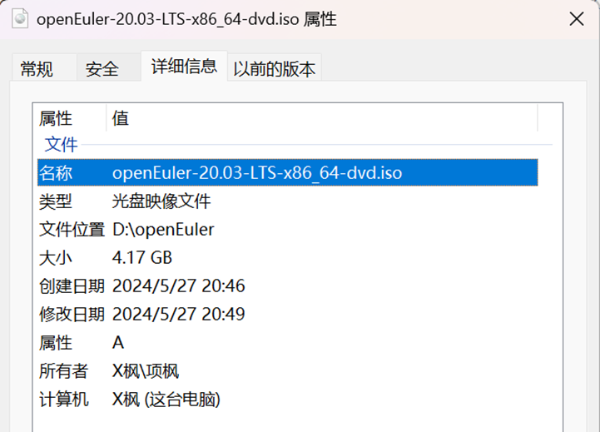
实验过程——openEuler操作系统安装与内核编译
1、操作系统安装
（1）下载OpenEular镜像

Slide 5
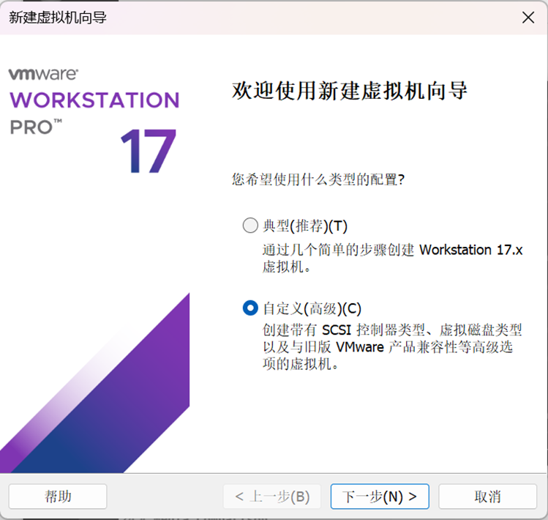
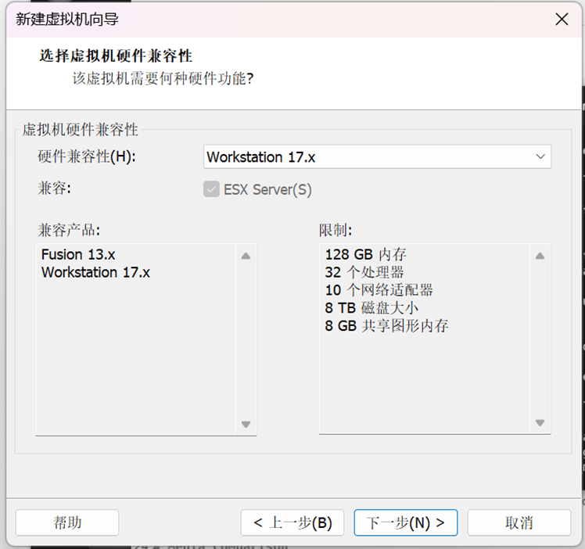
实验过程——openEuler操作系统安装与内核编译
1、操作系统安装
（2）安装到虚拟机
①新建虚拟机

Slide 6
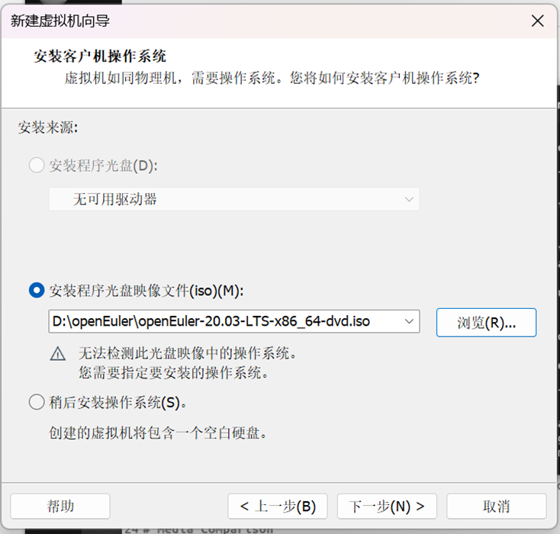
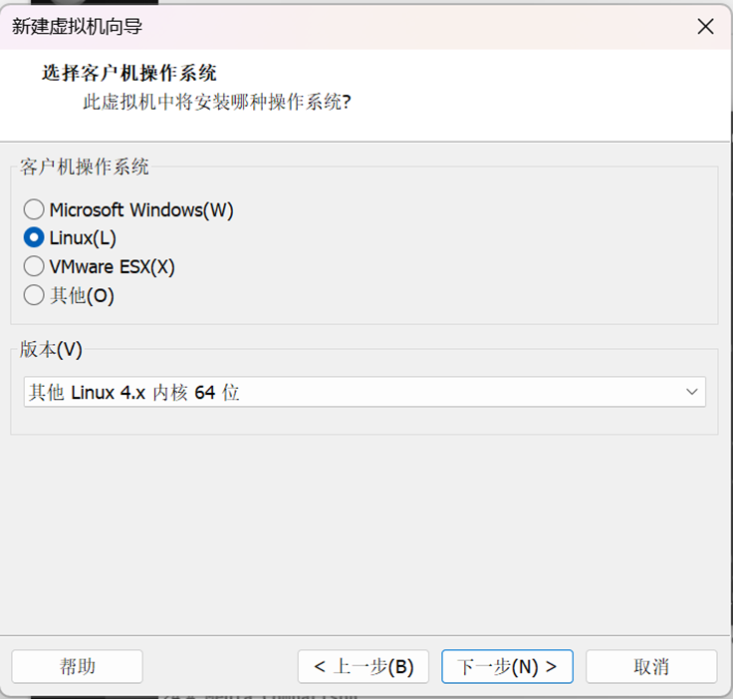
实验过程——openEuler操作系统安装与内核编译
1、操作系统安装
（2）安装到虚拟机
①新建虚拟机

Slide 7
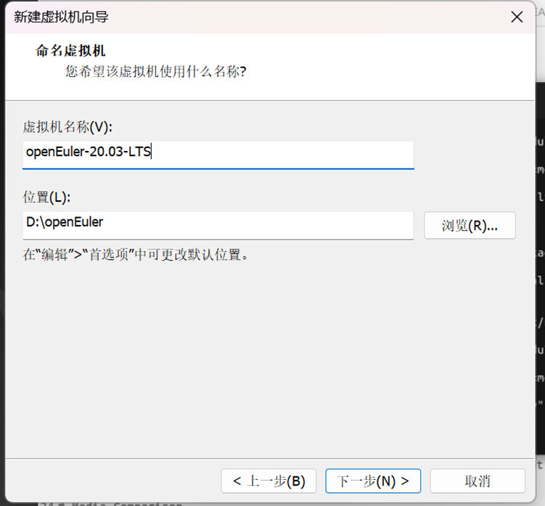
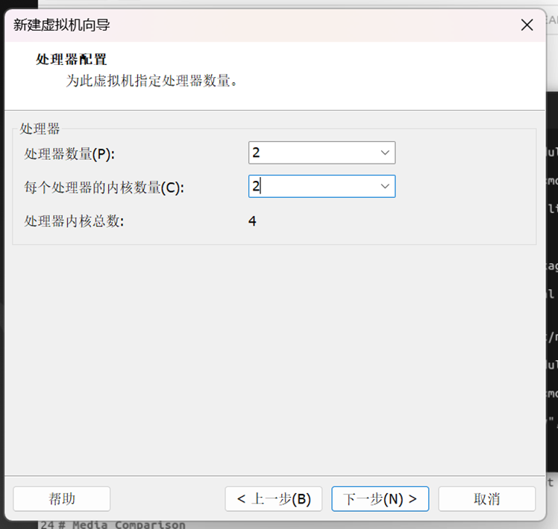
实验过程——openEuler操作系统安装与内核编译
1、操作系统安装
（2）安装到虚拟机
①新建虚拟机

Slide 8
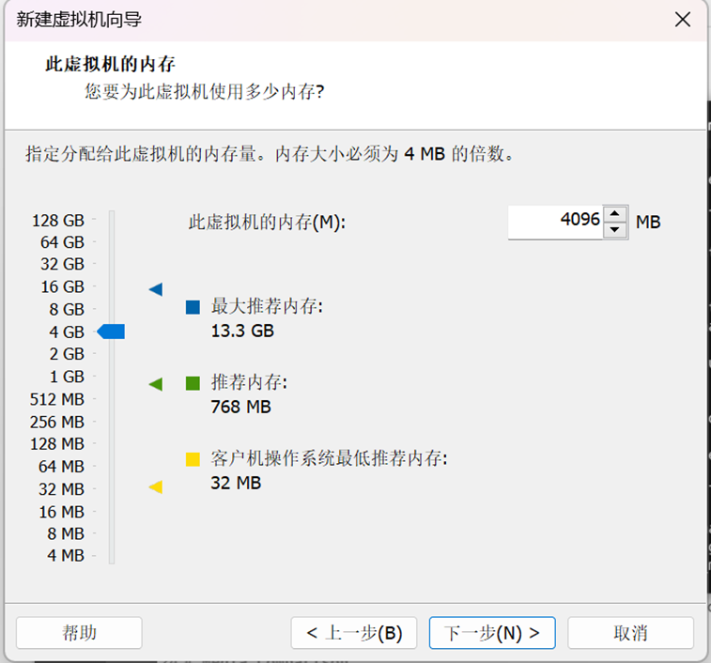
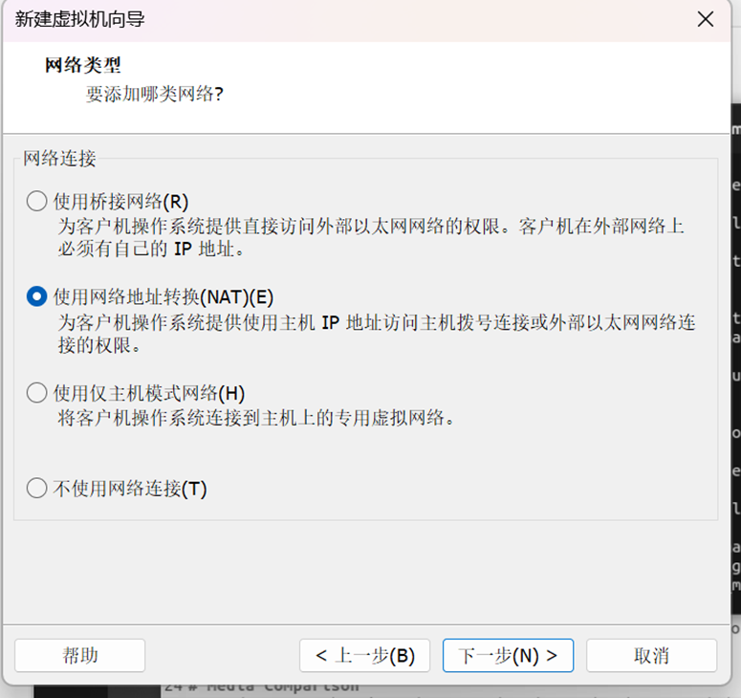
实验过程——openEuler操作系统安装与内核编译
1、操作系统安装
（2）安装到虚拟机
①新建虚拟机

Slide 9
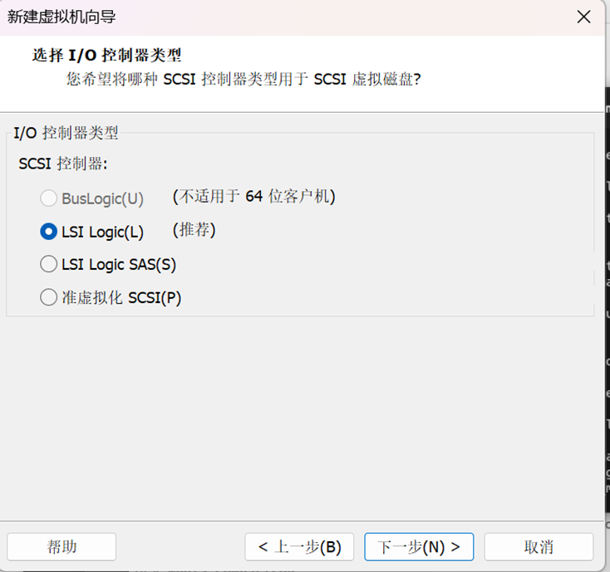
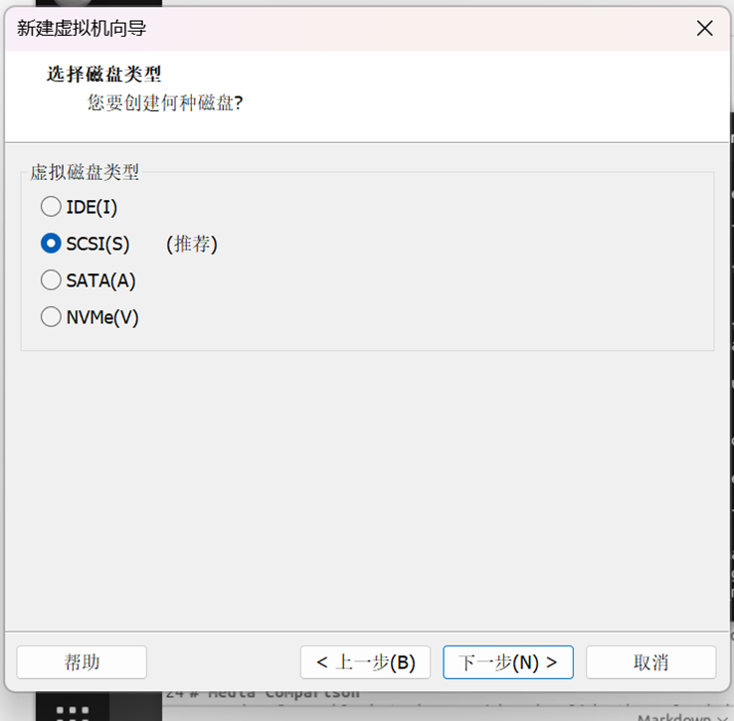
实验过程——openEuler操作系统安装与内核编译
1、操作系统安装
（2）安装到虚拟机
①新建虚拟机

Slide 10
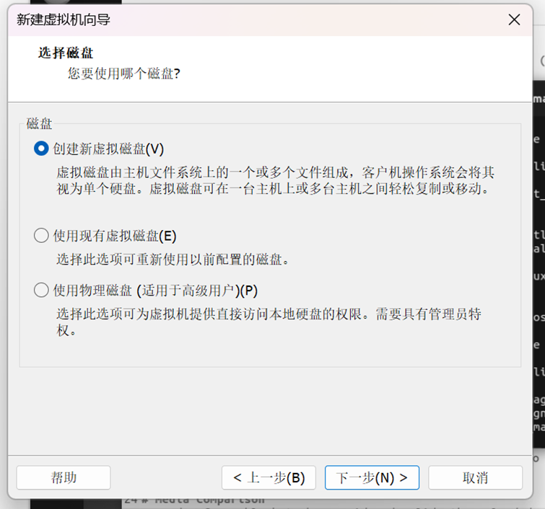
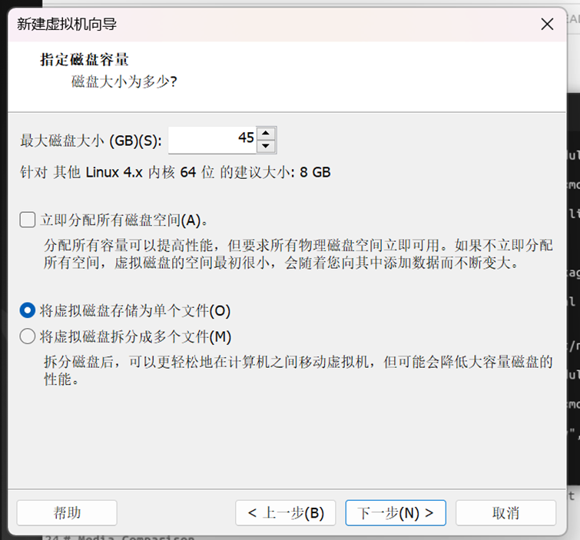
实验过程——openEuler操作系统安装与内核编译
1、操作系统安装
（2）安装到虚拟机
①新建虚拟机

Slide 11
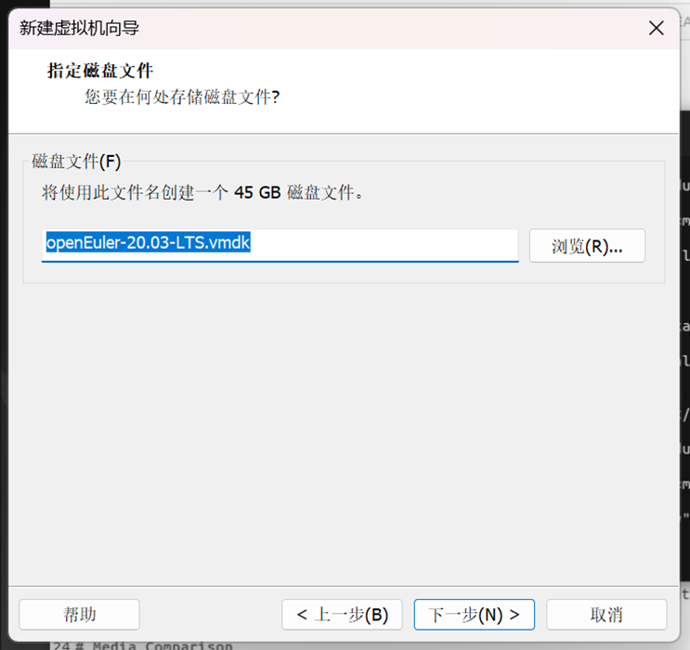
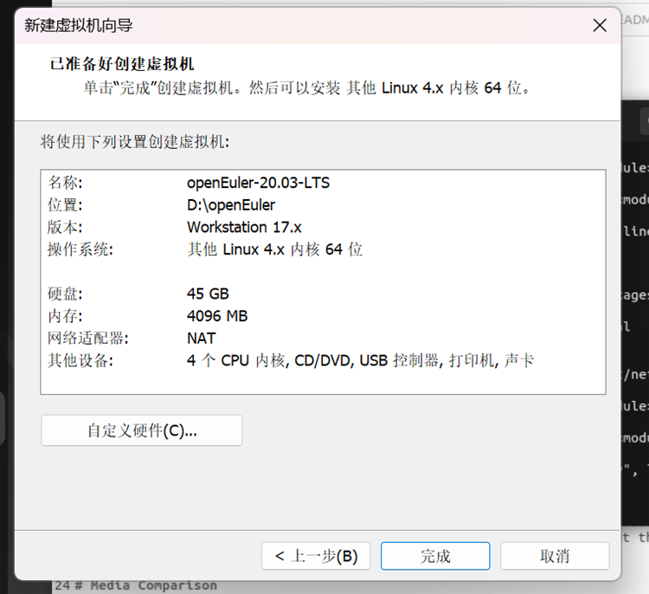
实验过程——openEuler操作系统安装与内核编译
1、操作系统安装
（2）安装到虚拟机
①新建虚拟机

Slide 12
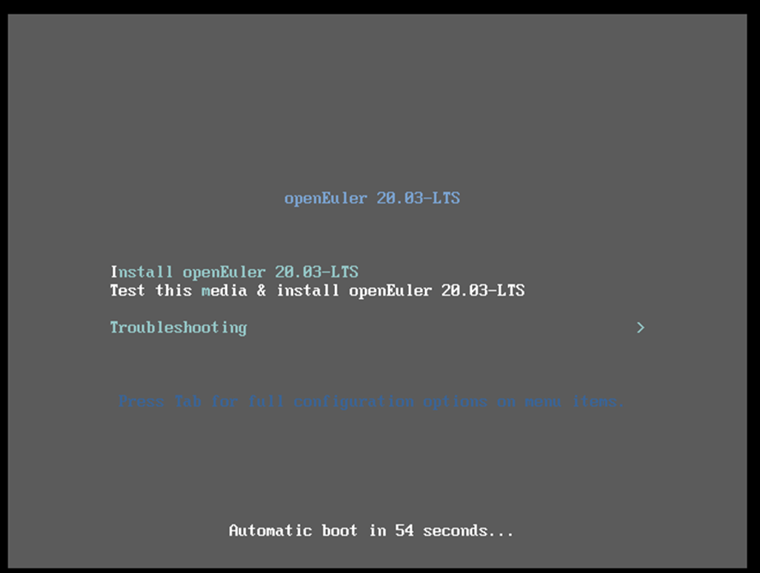
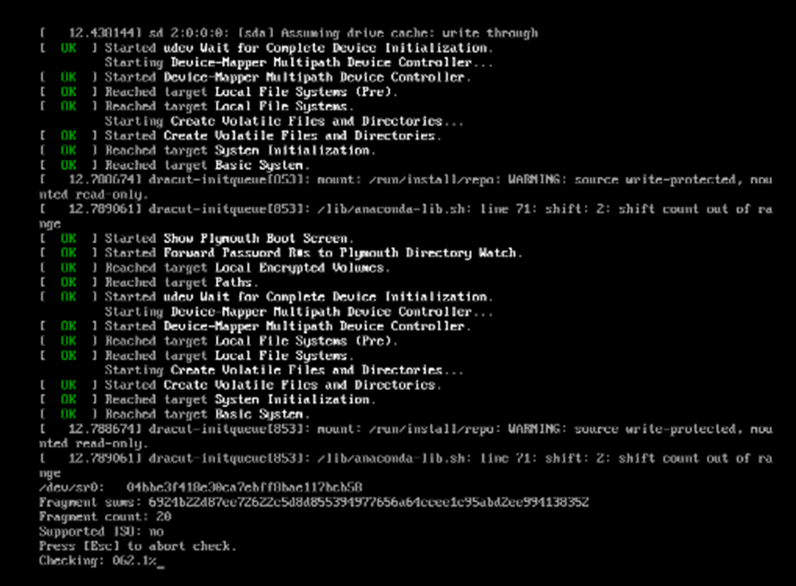
实验过程——openEuler操作系统安装与内核编译
1、操作系统安装
（2）安装到虚拟机
②进入虚拟机，开始安装

Slide 13
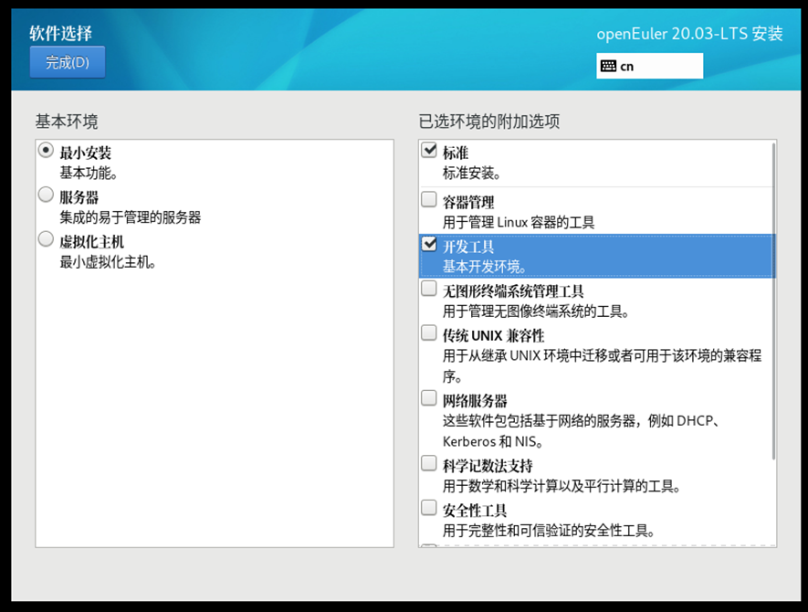
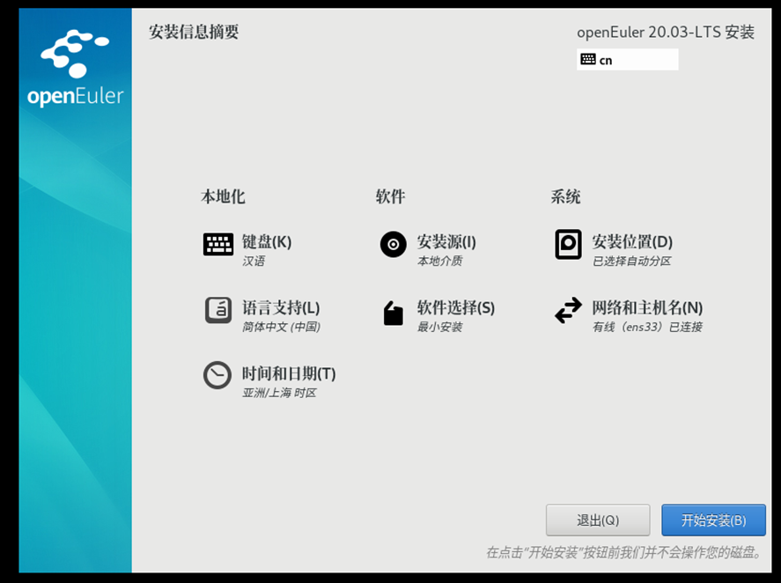
实验过程——openEuler操作系统安装与内核编译
1、操作系统安装
（2）安装到虚拟机
②进入虚拟机，开始安装

Slide 14
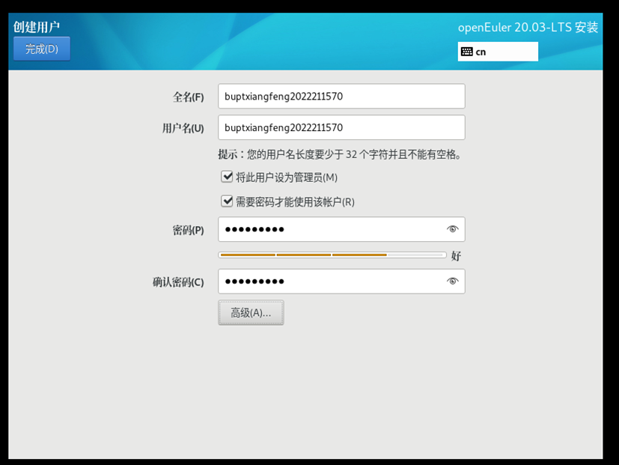
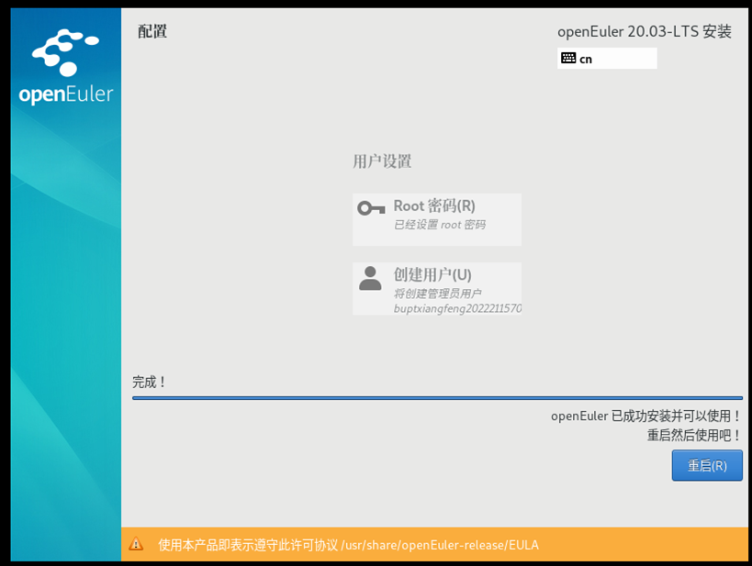
实验过程——openEuler操作系统安装与内核编译
1、操作系统安装
（2）安装到虚拟机
②进入虚拟机，开始安装

Slide 15
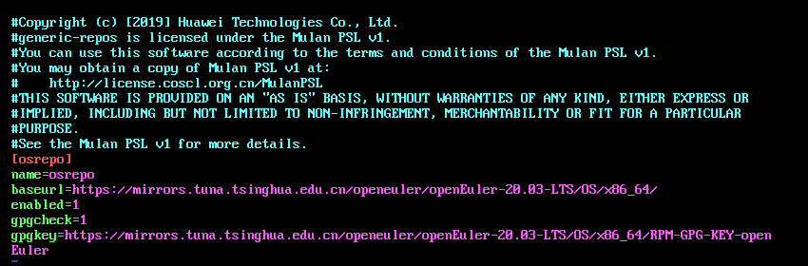
实验过程——openEuler操作系统安装与内核编译
1、操作系统安装
（3）安装桌面环境（gnome）以及terminal
①配置清华源

Slide 16
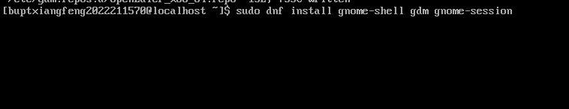
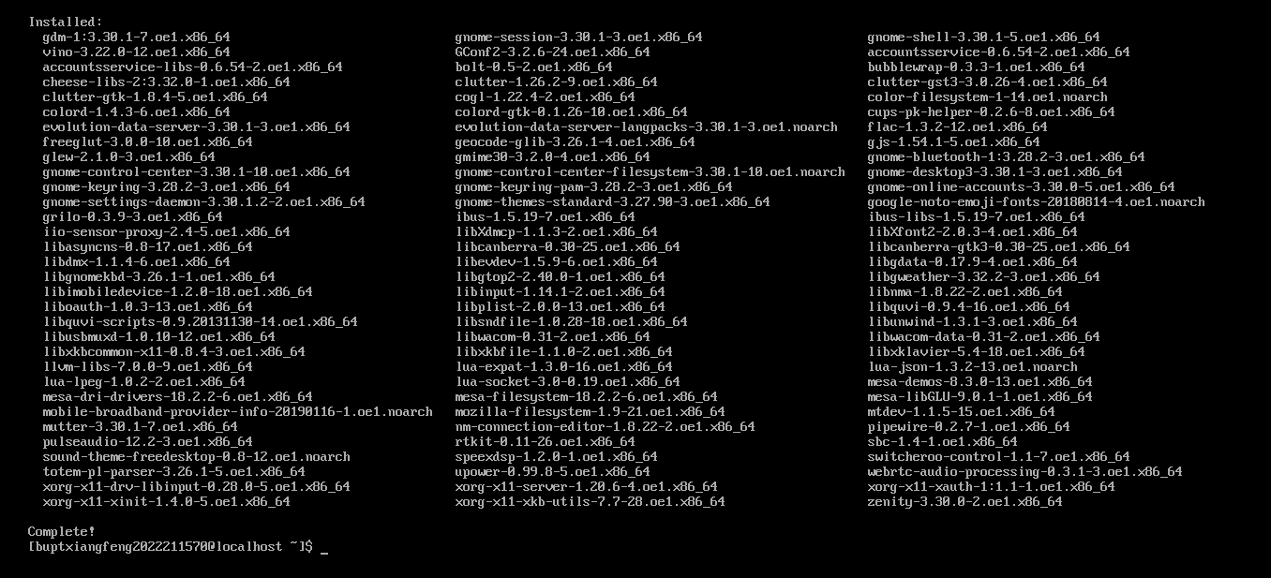
实验过程——openEuler操作系统安装与内核编译
1、操作系统安装
（3）安装桌面环境（gnome）以及terminal
②安装gnome、terminal

Slide 17
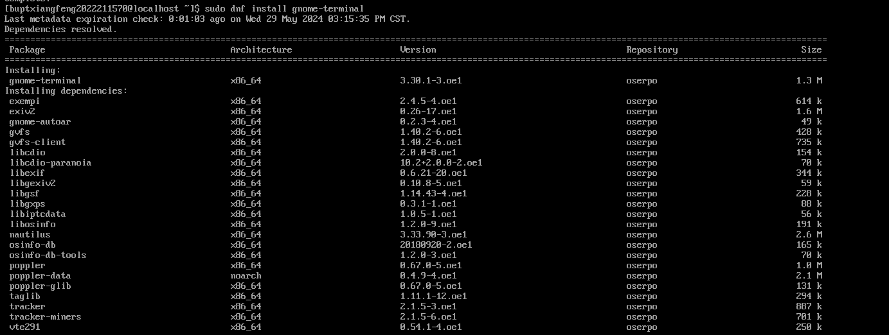
实验过程——openEuler操作系统安装与内核编译
1、操作系统安装
（3）安装桌面环境（gnome）以及terminal
②安装gnome、terminal

Slide 18
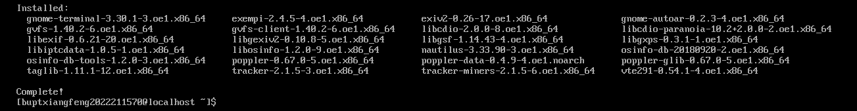
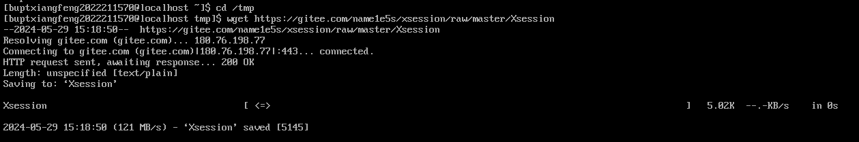
实验过程——openEuler操作系统安装与内核编译
1、操作系统安装
（3）安装桌面环境（gnome）以及terminal
②安装gnome、terminal

Slide 19
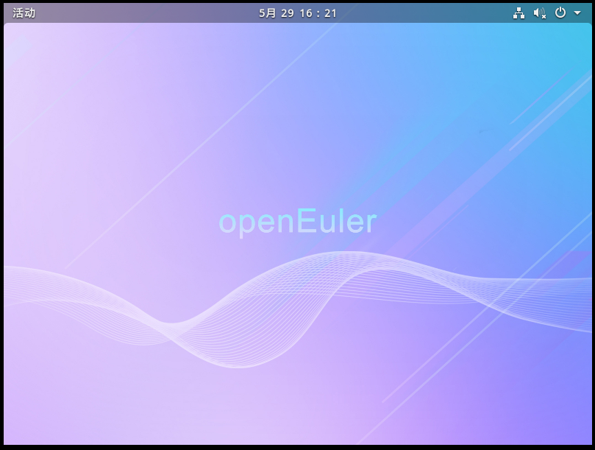
实验过程——openEuler操作系统安装与内核编译
1、操作系统安装
（3）安装桌面环境（gnome）以及terminal
③gnome桌面安装成功

Slide 20
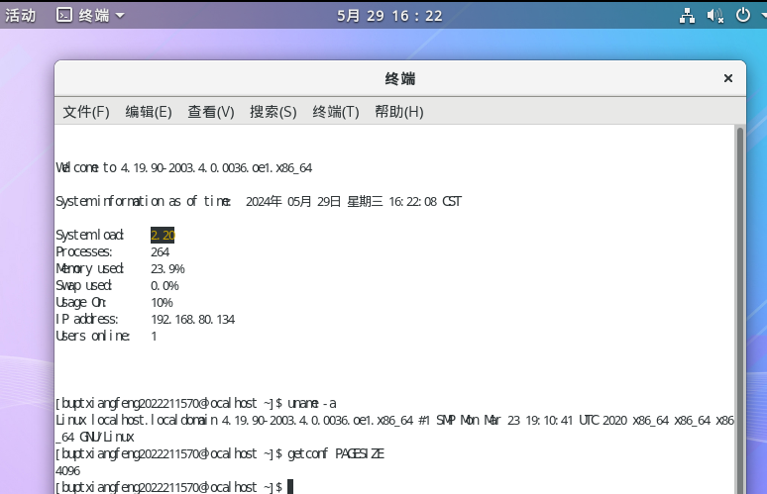
实验过程——openEuler操作系统安装与内核编译
1、操作系统安装
（4）执行uname -a指令、getconf PAGESIZE指令

Slide 21
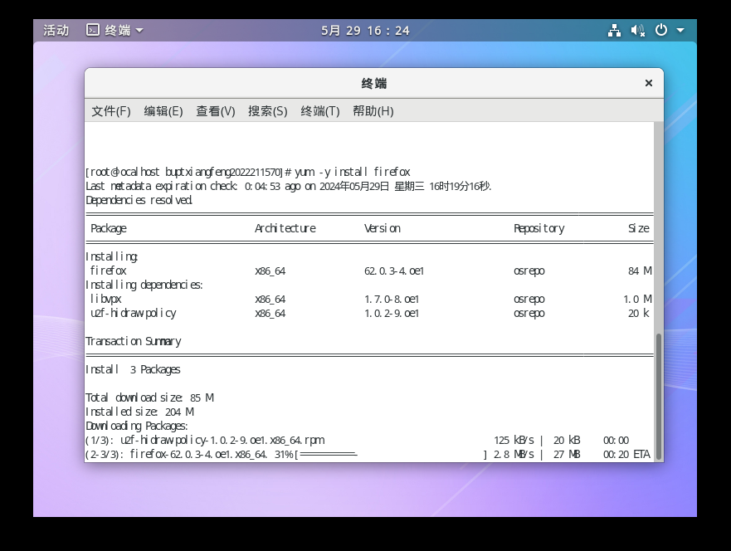
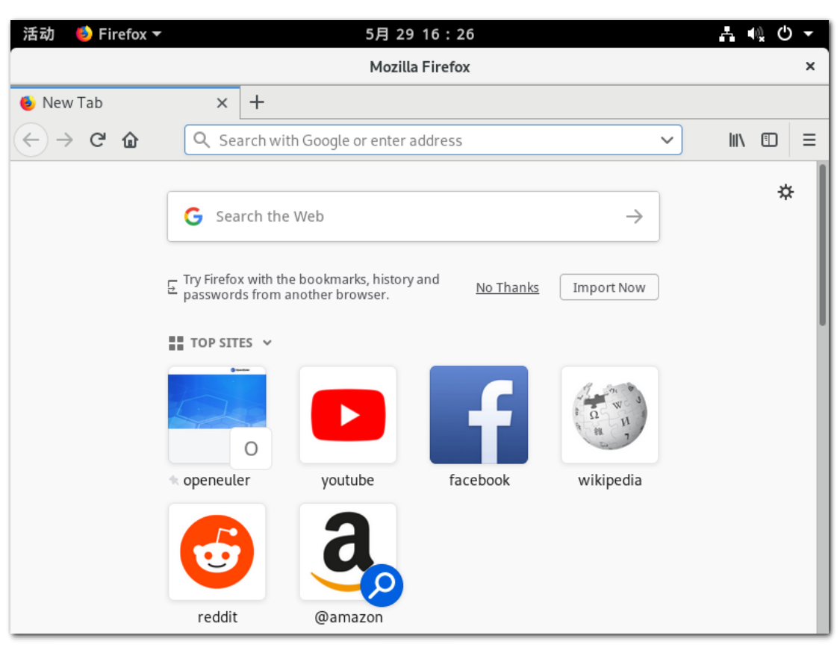
实验过程——openEuler操作系统安装与内核编译
1、操作系统安装
（5）安装Firefox

Slide 22
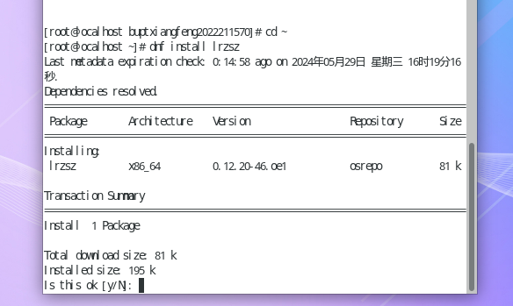
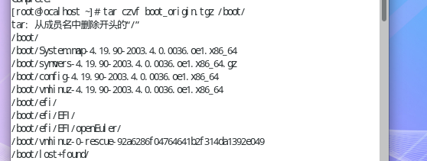
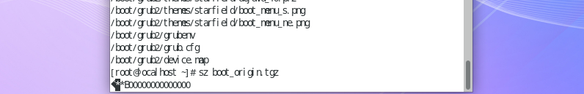
实验过程——openEuler操作系统安装与内核编译
2、内核编译安装
（1）系统备份

Slide 23
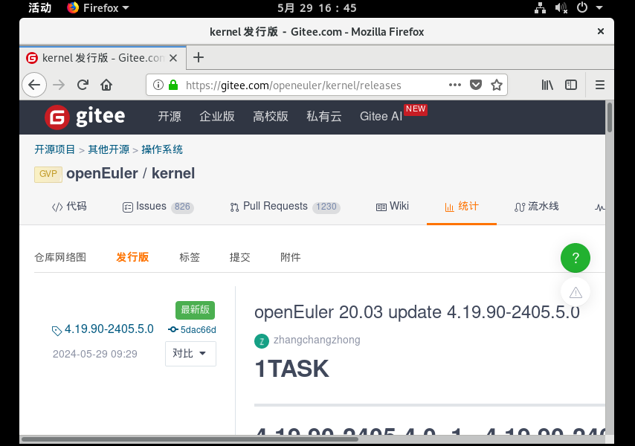
实验过程——openEuler操作系统安装与内核编译
2、内核编译安装
（2）内核源码下载
①在gitee仓库中下载openEuler内核压缩文件

Slide 24
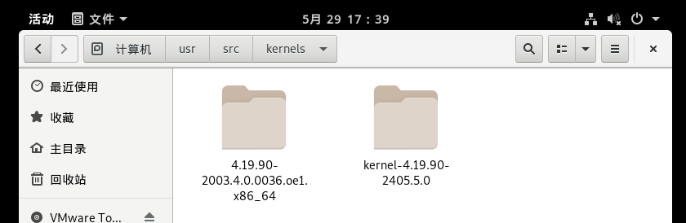
实验过程——openEuler操作系统安装与内核编译
2、内核编译安装
（2）内核源码下载
②解压缩至/usr/src/kernels

Slide 25
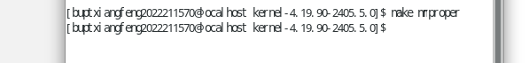
实验过程——openEuler操作系统安装与内核编译
2、内核编译安装
（3）清理代码树
进入解压好的源码文件夹执行命令，清理过去内核 编译产生的文件。

Slide 26
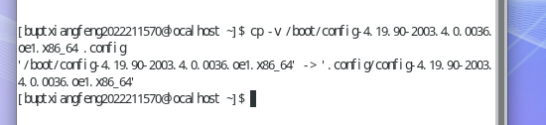
实验过程——openEuler操作系统安装与内核编译
2、内核编译安装
（4）生成内核配置文件.config
①先将将系统原配置文件拷贝过来

Slide 27
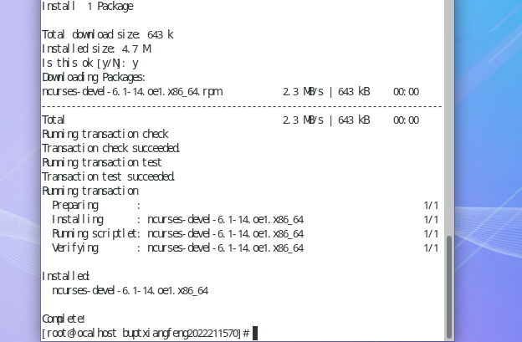
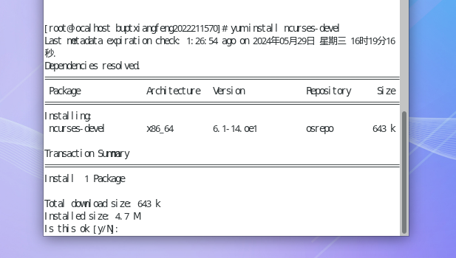
实验过程——openEuler操作系统安装与内核编译
2、内核编译安装
（4）生成内核配置文件.config
②执行依赖安装

Slide 28
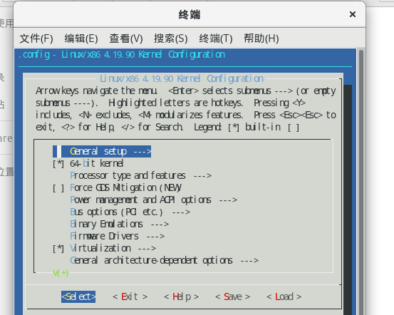
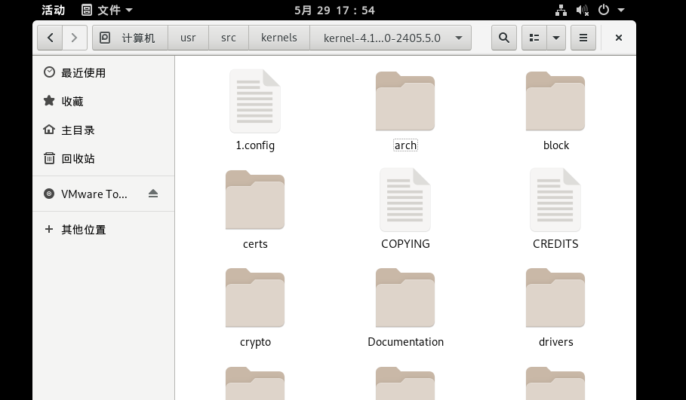
实验过程——openEuler操作系统安装与内核编译
2、内核编译安装
（4）生成内核配置文件.config
③对配置进行需要的更改
我没有改动直接默认配置，然后选择Save，生 成了一个.config文件。

Slide 29
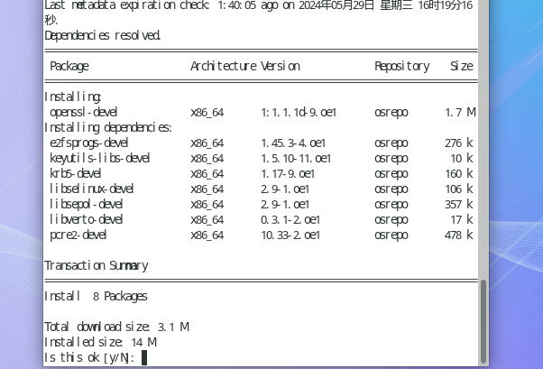
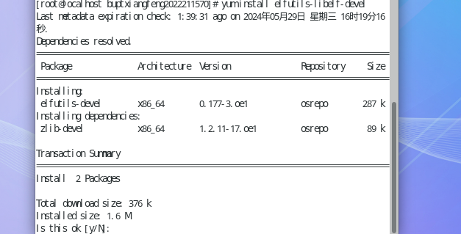
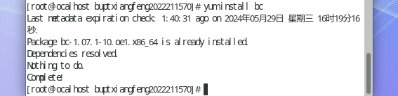
实验过程——openEuler操作系统安装与内核编译
2、内核编译安装
（5）内核编译及安装
①安装所需组件

Slide 30
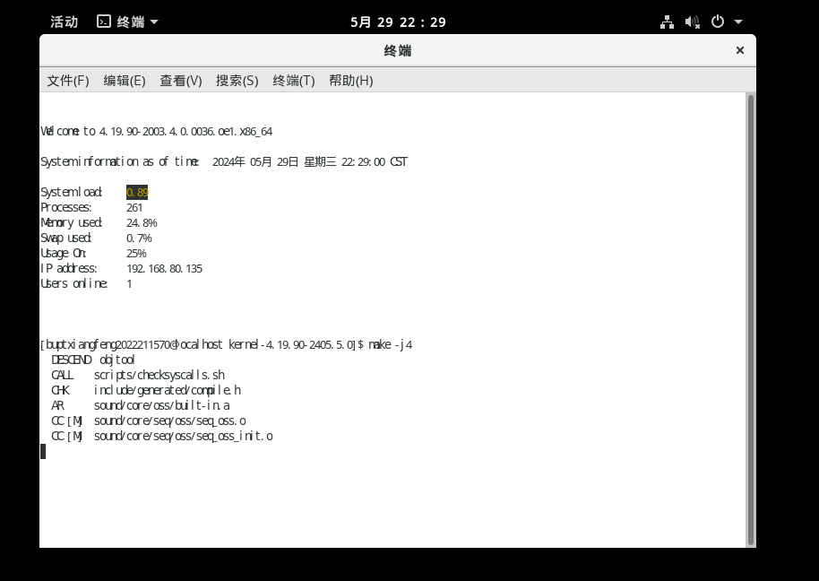
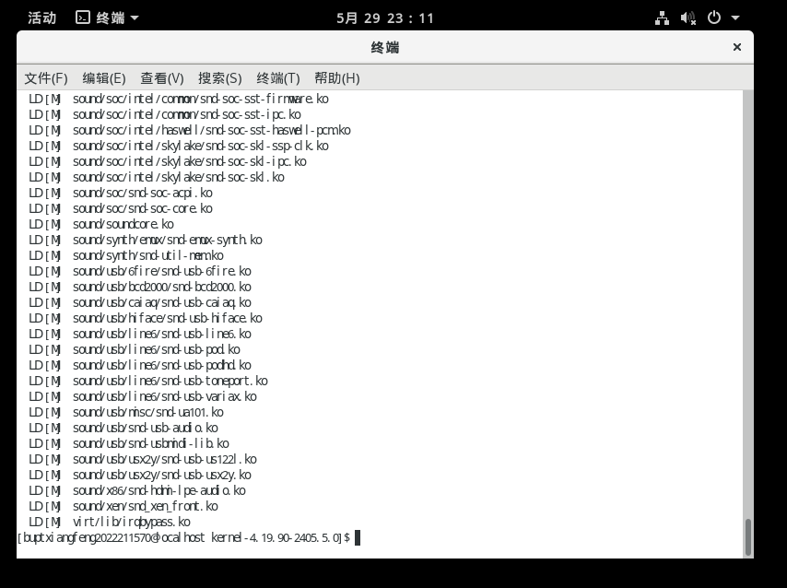
实验过程——openEuler操作系统安装与内核编译
2、内核编译安装
（5）内核编译及安装
②开始编译

Slide 31
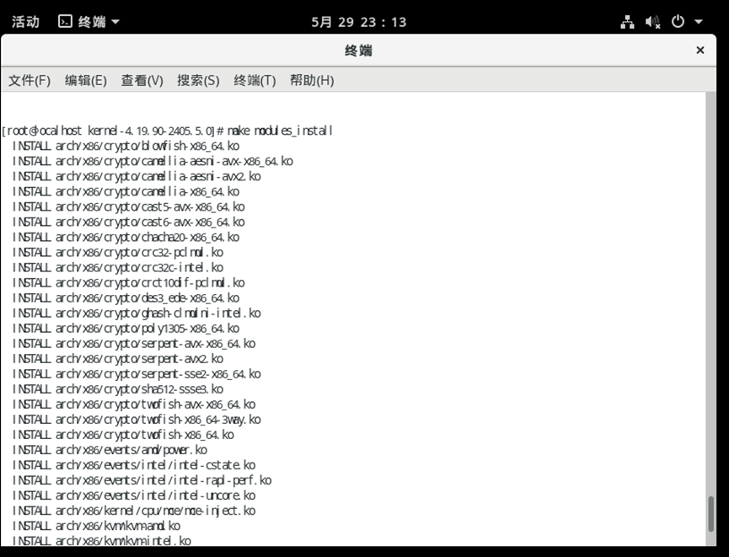
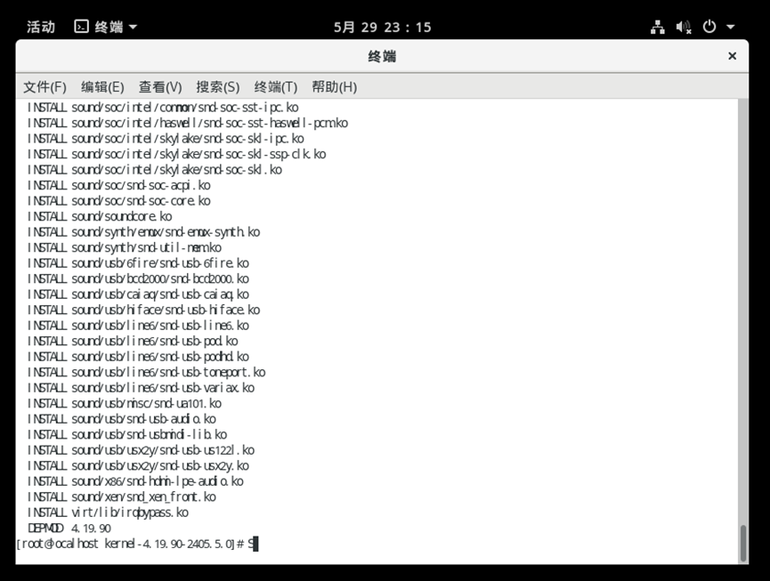
实验过程——openEuler操作系统安装与内核编译
2、内核编译安装
（5）内核编译及安装
③安装模块

Slide 32
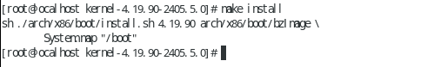
实验过程——openEuler操作系统安装与内核编译
2、内核编译安装
（5）内核编译及安装
④安装内核

Slide 33

实验过程——openEuler操作系统安装与内核编译
2、内核编译安装
（5）内核编译及安装
⑤在/boot目录下查看新安装的内核

Slide 34

实验过程——openEuler操作系统安装与内核编译
2、内核编译安装
（6）更新引导
①下面的命令会根据 /boot/ 目录下的内核文件自 动更新启动引导文件

Slide 35

实验过程——openEuler操作系统安装与内核编译
2、内核编译安装
（6）更新引导
②重启，箭头所指即为我们新安装的内核

Slide 36

实验过程——openEuler操作系统安装与内核编译
2、内核编译安装
（7）修改默认启动内核
①查看当前系统所有可用内核

Slide 37

实验过程——openEuler操作系统安装与内核编译
2、内核编译安装
（7）修改默认启动内核
②查看当前默认启动内核

Slide 38

实验过程——openEuler操作系统安装与内核编译
2、内核编译安装
（7）修改默认启动内核
③修改默认启动内核

Slide 39

实验过程——openEuler操作系统安装与内核编译
2、内核编译安装
（7）修改默认启动内核
④执行uname -a指令

Slide 40
实验过程——内存管理
1、使用 kmalloc 分配 1KB，8KB的内存，并打印指针地址
（1）创建kmalloc.c和Makefile文件

Slide 41

实验过程——内存管理
1、使用 kmalloc 分配 1KB，8KB的内存，并打印指针地址
（2）编译、加载模块

Slide 42

实验过程——内存管理
1、使用 kmalloc 分配 1KB，8KB的内存，并打印指针地址
（3）查看内存布局
打开/usr/src/kernels/kernel-4.19.90-2305.50
/Documentation/x86/x86_64/mm.txt文件。

Slide 43

实验过程——内存管理
1、使用 kmalloc 分配 1KB，8KB的内存，并打印指针地址
（3）查看内存布局
打开/usr/src/kernels/kernel-4.19.90-2305.50
/Documentation/x86/x86_64/mm.txt文件。

Slide 44

实验过程——内存管理
1、使用 kmalloc 分配 1KB，8KB的内存，并打印指针地址
（3）查看内存布局
打开/usr/src/kernels/kernel-4.19.90-2305.50
/Documentation/x86/x86_64/mm.txt文件。

Slide 45
实验过程——内存管理
1、使用 kmalloc 分配 1KB，8KB的内存，并打印指针地址
（4）结果分析
由运行结果可知，kmalloc 分配的内存地址，位于 内核空间。

Slide 46
实验过程——内存管理
2、使用vmalloc分别分配8KB、1MB、64MB的内存，打印指针地址
（1）创建vmalloc.c和Makefile文件

Slide 47

实验过程——内存管理
2、使用vmalloc分别分配8KB、1MB、64MB的内存，打印指针地址
（2）编译、加载模块

Slide 48

实验过程——内存管理
2、使用vmalloc分别分配8KB、1MB、64MB的内存，打印指针地址
（3）查看内存布局
打开/usr/src/kernels/kernel-4.19.90-2305.50
/Documentation/x86/x86_64/mm.txt文件。

Slide 49

实验过程——内存管理
2、使用vmalloc分别分配8KB、1MB、64MB的内存，打印指针地址
（3）查看内存布局
打开/usr/src/kernels/kernel-4.19.90-2305.50
/Documentation/x86/x86_64/mm.txt文件。

Slide 50

实验过程——内存管理
2、使用vmalloc分别分配8KB、1MB、64MB的内存，打印指针地址
（3）查看内存布局
打开/usr/src/kernels/kernel-4.19.90-2305.50
/Documentation/x86/x86_64/mm.txt文件。

Slide 51
实验过程——内存管理
2、使用vmalloc分别分配8KB、1MB、64MB的内存，打印指针地址
（4）结果分析
由运行结果可知，vmalloc 分配的内存地址，位于 内核空间。

Slide 52
实验过程——内核时间管理
1、调用内核时钟接口打印当前时间
（1）创建current_time.c和Makefile文件

Slide 53

实验过程——内核时间管理
1、调用内核时钟接口打印当前时间
（2）编译运行

Slide 54
实验过程——内核时间管理
1、调用内核时钟接口打印当前时间
（3）结果分析
成功在在屏幕上打印出格式化的时间、日期，并正 确地加载和卸载。

Slide 55
实验过程——内核时间管理
2、编写timer，在特定时刻打印 hello,world
（1）创建timer_example.c和Makefile文件

Slide 56

实验过程——内核时间管理
2、编写timer，在特定时刻打印 hello,world
（2）编译运行

Slide 57
实验过程——内核时间管理
2、编写timer，在特定时刻打印 hello,world
（3）结果分析
加载该内核模块10秒后打印 “hello,world!”，因为定 时器执行了定时操作。合理使用定时器，可以使工作在 指定时间点上执行，我们只需要执行一些初始化工作， 设置一个超时时间，指定超时发生后执行的函数，然后 激活定时器就可以了。指定的函数在定时器到期时自动 执行。

Slide 58
实验过程——内核时间管理
3、调用内核时钟接口，监控累加计算代码的运行时间
（1）创建sum_time.c和Makefile文件

Slide 59

实验过程——内核时间管理
3、调用内核时钟接口，监控累加计算代码的运行时间
（2）编译运行

Slide 60
实验过程——内核时间管理
3、调用内核时钟接口，监控累加计算代码的运行时间
（3）结果分析
由程序运行结果可以看出，从 1 到 100000 的累加 和所花时间是2 us。

Slide 61
问题及解决方案
问题 | 解决方案
安装gnome后，登录后无法进入桌面，重新安装后，可正常进入。 | 在 openEuler 上安装桌面环境 - 知乎 (zhihu.com) 实验一、openEuler操作系统安装与内核编译_安装openeuler操作系统实验报告-CSDN博客
内存管理、内核时间管理代码参考 | NWPU_OS教学/OpenEuler_实验 (gitee.com)
实验过程参考 | OpenEuler实验_本次实验服务器已完成内核编译(openeuler 4.19.08),可直接开始实验-CSDN博客

Slide 62
实验总结
此次实验，不仅增强了我的技能，也使我对openEuler操作系统的安装与编译、内存管理以及内核时间管理有了较为深刻的理解，为我未来的学习和工作奠定了坚实基础。

Slide 63
谢谢

